Slide 1
Motorinen kehitys
Katja Kangas

Slide 2
Motorinen kehitys
Saman ikäisten lasten liikkuminen voi poiketa reilustikin toisistaan.
Yksilölliset erot
5-10 % kouluikäisistä lapsista on jonkintasoinen motorisen oppimisen häiriö
Motoristen taitojen kehittymisen myötä voidaan vahvistaa lapsen positiivisen minäkuvan muodostumista -> paremmat lähtökohdat psyykkisen ja sosiaalisen toimintakyvyn kehitykselle.

Slide 3
Motoriset perustaidot
Motoriset perustaidot ovat arjessa tarvittavia liikkumiskykyjä, jotka opitaan lapsuudessa (n. 2-7v.)
Näiden taitojen oppimiseen vaikuttavat lapselle tarjotut kokeilu- ja harjoitusmahdollisuudet sekä geneettinen perimä

Slide 4
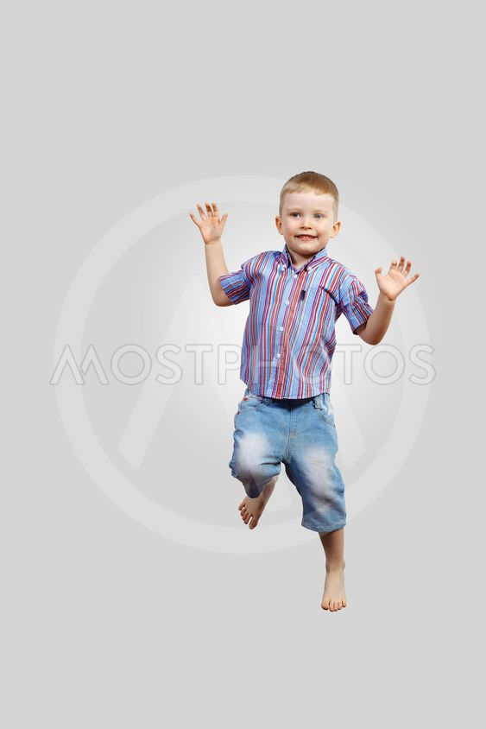
Karkeamoto-riikka
Karkeamotoriset taidot tarkoittavat kehon suurilla lihasryhmillä aikaansaatuja liikkeitä, kuten juokseminen ja hyppääminen.

Slide 5
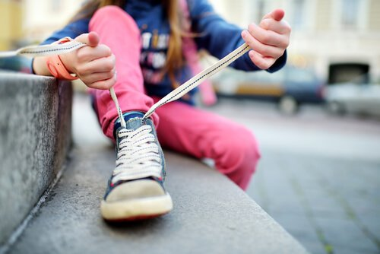
Hienomotoriik-ka
Hienomotoriset taidot tarkoittavat pienillä lihaksilla aikaansaatuja tarkkuutta vaativia liikkeitä, kuten kirjoittaminen ja kengännauhojen solmiminen.

Slide 6
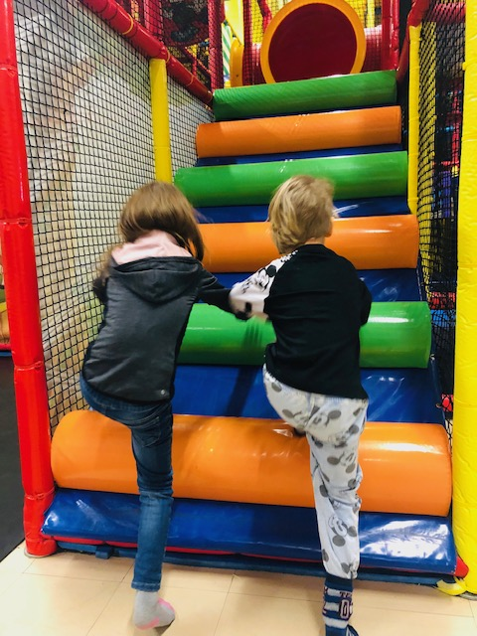
Havaintomo-toriikka
Havaintomotoriikka: esim. miten lapsi hahmottaa omaa kehoaan suhteessa ympäröivään tilaan, aikaan ja voimaan

Slide 7
Karkeamoto-riset perustaidot
Tasapainotaidot: jaetaan staattisiin ja dynaamisiin taitoihin. Staattisella tasapainolla tarkoitetaan kykyä säilyttää tasapaino paikallaan pysyessä. Dynaamista tasapainoa tarvitaan, kun liikutaan paikasta toiseen. Staattinen tasapaino kehittyy ennen dynaamista tasapainoa
Liikkumistaidot: Käveleminen, juokseminen, hyppääminen, kiipeäminen ja laukkaaminen
Käsittelytaidot: Vierittäminen, pyörittäminen, työntäminen, vetäminen, heittäminen, kiinniottaminen, potkaiseminen ja lyöminen
Notes:
Tasapainoa harjoittaessa hermosto oppii toteuttamaan vaativiakin liikkeitä eri aistitoimintojen avulla (Taulaniemi 1997, 27). Tasapainon ylläpitäminen edellyttää silmän näköaistin, korvan tasapaino- ja liikeaistin sekä tuntoaistimusten yhteistyötä. Lisäksi tasapainon säilyttämiseen tarvitaan lihas- ja jänneaistimuksia. (Nielsen, Vesterdorf & Skaftved 1993, 68.) Tasapainotaidot kehittyvät ennen kouluikää (Autio 1995, 49). Tasapaino luo perustan kaikelle liikkumiselle
Liikkumistaidot ovat taitoja, joiden avulla liikutaan paikasta toiseen (Haywood & Getchell 2005, 84; Gabbard 2008, 280). Liikkumistaitoja ovat käveleminen, juokseminen, hyppääminen, kiipeäminen ja laukkaaminen (Gallahue & Ozmun 2006, 21–22). Nämä luovat pohjan kehittyneemmille liikuntamuodoille (Gabbard 2008, 281). Sääkslahden (2005, 25) mukaan liikkumistaidot kehittyvät, kun tasapainotaidot ovat kehittyneet riittävästi
Käsittelytaidoilla tarkoitetaan välineen kuljettamista vartalolla ja raajoilla, välineen liikkeellesaattamista tai pysäyttämistä liikkeestä (Numminen 2005, 136). Käsittelytaitoja ovat vierittäminen, pyörittäminen, työntäminen, vetäminen, heittäminen, kiinniottaminen, potkaiseminen ja lyöminen (Gallahue & Ozmun 2006, 21–22). Käsittelytaitojen kehitys on yhteydessä näkö-, tasapaino- ja lihas-jänneaistien kehitykseen. Tällöin puhutaan silmä-käsi – ja silmä-jalka –koordinaatiosta. Käsittelytaitojen vaatimat hermostolliset yhteydet kehittyvät ainoastaan lapsen oman aktiivisen harjoittelun kautta, joten ensimmäisten ikävuosien aikana on tärkeää tarjota lapselle monenlaisia kokemuksia esineiden ja välineiden käsittelystä

Slide 8
1 v. motoriikka
Lapsi ryömii, kierii ja konttaa sujuvasti ja tasapainoisesti. Lapsi leikkii tasapainoisessa istuma-asennossa ja vaihtaa sujuvasti asentoa seisomasta istumaan ja toisinpäin
Opeta lasta liikkumaan nelinkontin portaita ylös ja alas sekä laskeutumaan turvallisesti sohvalta alas jalat edellä.
Lapsi nousee toispolviseisonnasta tukea vasten seisomaan. Tukea vasten lapsi ottaa askelia molemmille sivuille ja siirtyy huonekalusta toiseen.
Vähitellen lapsi seiso hetken tuetta ja ottaa ensimmäiset itsenäiset askeleensa. Harjoittelee kenkien käyttöä.
Lapsi nauttii keinumisesta ja hiekkalaatikkoleikeistä.

Slide 9
2 v. motoriikka
Kävelee ja juoksee tasapainoisesti
Ponnistaa ylös rappusissa yhdellä jalalla (tuen kanssa)
Harjoittelee tasahyppyä ja hyppää pieneltä korokkeelta
Potkaisee palloa
Heittää ja vierittää palloa (taito hallussa mol. käsillä)
Kiipeää ja laskee liukumäkeä

Slide 10
3 v. motoriikka
Lapsi kävelee ja juoksee sujuvasti
Lapsi harjoittelee kuperkeikkaa ja keinumista
Lapsi osaa hyppiä tasahyppyjä paikallaan ja eteenpäin
Lapsi osaa kävelle vuorotahtisesti portaita ylöspäin
Lapsi harjoittelee polkupyörällä polkemista (apupyörät)
Lapsi osaa ottaa keskikokoisen pallon kiinni vartaloa vasten ja heittää palloa suunnatusti. Potkaisee palloa mol. jaloilla.

Slide 11
4 v. motoriikka
Lapsi osaa kiipeillä, kieriä ja tehdä kuperkeikan sujuvasti
Lapsi harjoittelee keinussa vauhdin ottoa itsenäisesti
Lapsi osaa hypätä tasahypyn nilkan korkeudella olevan esteen yli
Lapsi harjoittelee yhdellä jalalla hyppimistä (mol. jaloilla) ja osaa yleensä kinkata vahdin kanssa
Lapsi osaa seisoa yhdellä jalalla n. 5 sek ajan (mol. jaloilla)
Lapsi osaa kävellä rappusissa vuorotahtisesti ylös ja alas, ilman tukea

Slide 12
5 v. motoriikka
Lapsi osaa pyöräillä, hiihtää ja luistella (harjoittelun tuloksena)
Lapsi leikkii vedessä ja harjoittelee uimista ilman kellukkeita
Lapsi osaa hyppiä tasahyppyä paikallaan rytmissä, ponnistaa tasahypyllä oman polven korkeudella olevan esteen yli
Osaa hyppiä yhdellä jalalla paikallaan väh. 5 krt (mol. jaloilla)
Lapsi osaa hyppiä haara-perus ja x-hyppyjä rytmissä väh. 4 x
Lapsi ottaa keskikokoisen pallon kiinni käsien väliin (ei kosketa vartaloon)
Lapsi heittää tennispalloa kohdennetusti, osaa pelata mailapelejä (harjoittelun tuloksena)

Slide 13
7.-12.v motoriikka
7-12 v. https://neuvokasperhe.fi/liikunta/lapsen-motoristen-taitojen-vahvistaminen

